Slide 1

进展汇报
汇报人：韩子雨
东北大学 工业与系统工程研究所
智能工业数据解析与优化实验室

Slide 2
进展汇报 2023.4.22

Slide 3
进展汇报 2023.4.22
研究进展
任务1：对目标函数、约束函数进行建模
完成情况：建立以放散总量最小、气消耗设备需求偏差最小、煤气柜波动最小为多目标优化目标的目标函数；以煤气量守恒约束、煤气消耗设备与发电厂煤气热值约束、煤气消耗设备获得热量约束、煤气柜波动约束、管道压力约束为约束条件进行数学建模
任务2：写出参数、变量、决策变量对应参数
完成情况：完成了参数的模型参数
下周计划：
1：写出变量、决策变量对应模型参数
2：看煤气产消预测方面的文献

Slide 4
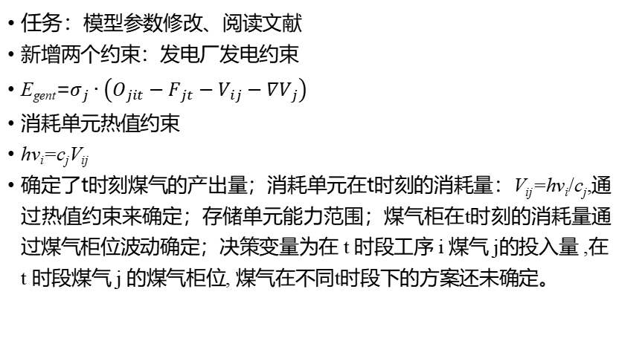
进展汇报 2023.5.6
研究进展
任务：模型参数修改、阅读文献
新增两个约束：发电厂发电约束
E_{gent}=$σ_{j}∙\left(O_{jit}−F_{jt}−V_{ij}−∇V_{j}\right)$
消耗单元热值约束
hv_{i}=c_{j}V_{ij}
确定了t时刻煤气的产出量；消耗单元在t时刻的消耗量：V_{ij}=hv_{i}/c_{j},通过热值约束来确定；存储单元能力范围；煤气柜在t时刻的消耗量通过煤气柜位波动确定；决策变量为在 t 时段工序 i 煤气 j的投入量 ,在 t 时段煤气 j 的煤气柜位, 煤气在不同t时段下的方案还未确定。

Slide 5
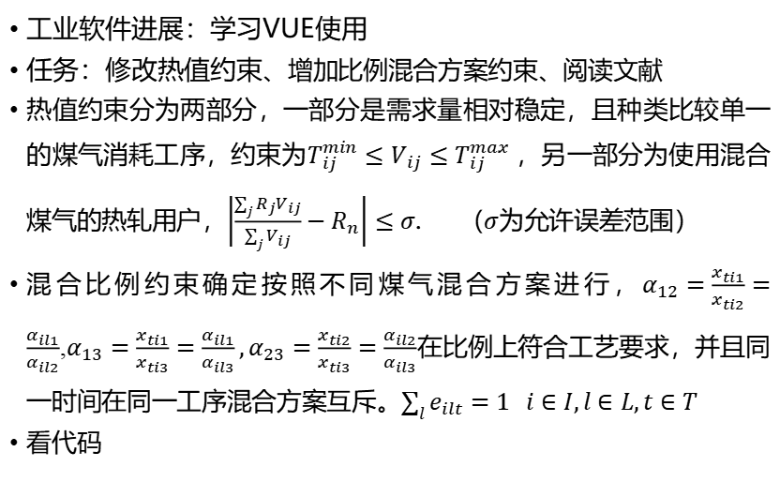
进展汇报 2023.5.20
研究进展
工业软件进展：学习VUE使用
任务：修改热值约束、增加比例混合方案约束、阅读文献
热值约束分为两部分，一部分是需求量相对稳定，且种类比较单一的煤气消耗工序，约束为${T_{ij}^{min}≤V}_{ij}≤T_{ij}^{max}$，另一部分为使用混合煤气的热轧用户，$\left|\frac{\sum_{j}{R_{j}V_{ij}}}{\sum_{j}{V_{ij}}}−R_{n}\right|≤σ$. （$σ$为允许误差范围）
混合比例约束确定按照不同煤气混合方案进行，$α_{12}=\frac{x_{ti1}}{x_{ti2}}=\frac{α_{il1}}{α_{il2}}$,$α_{13}=\frac{x_{ti1}}{x_{ti3}}=\frac{α_{il1}}{α_{il3}},α_{23}=\frac{x_{ti2}}{x_{ti3}}=\frac{α_{il2}}{α_{il3}}$在比例上符合工艺要求，并且同一时间在同一工序混合方案互斥。$\sum_{l}{e_{ilt}=1 i∈I,l∈L,t∈T}$
看代码

Slide 6
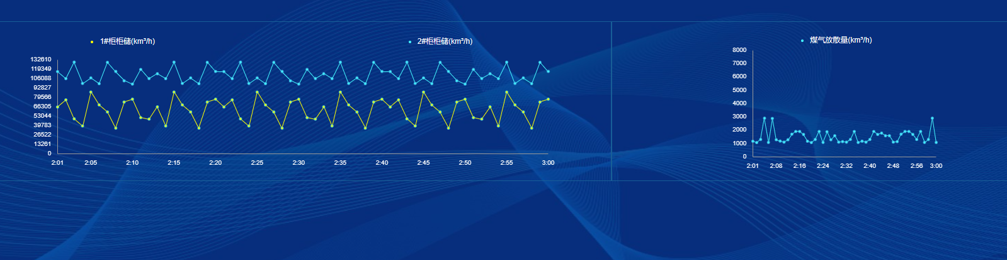
进展汇报 2023.5.27
研究进展
任务1：研究方向进展
正看师兄的拉格朗日氧气方向代码
任务2：工业软件进展
数据库中检测的数据在前端中可以显示，图表还未连接到数据；正在了解工业软件后端代码

Slide 7
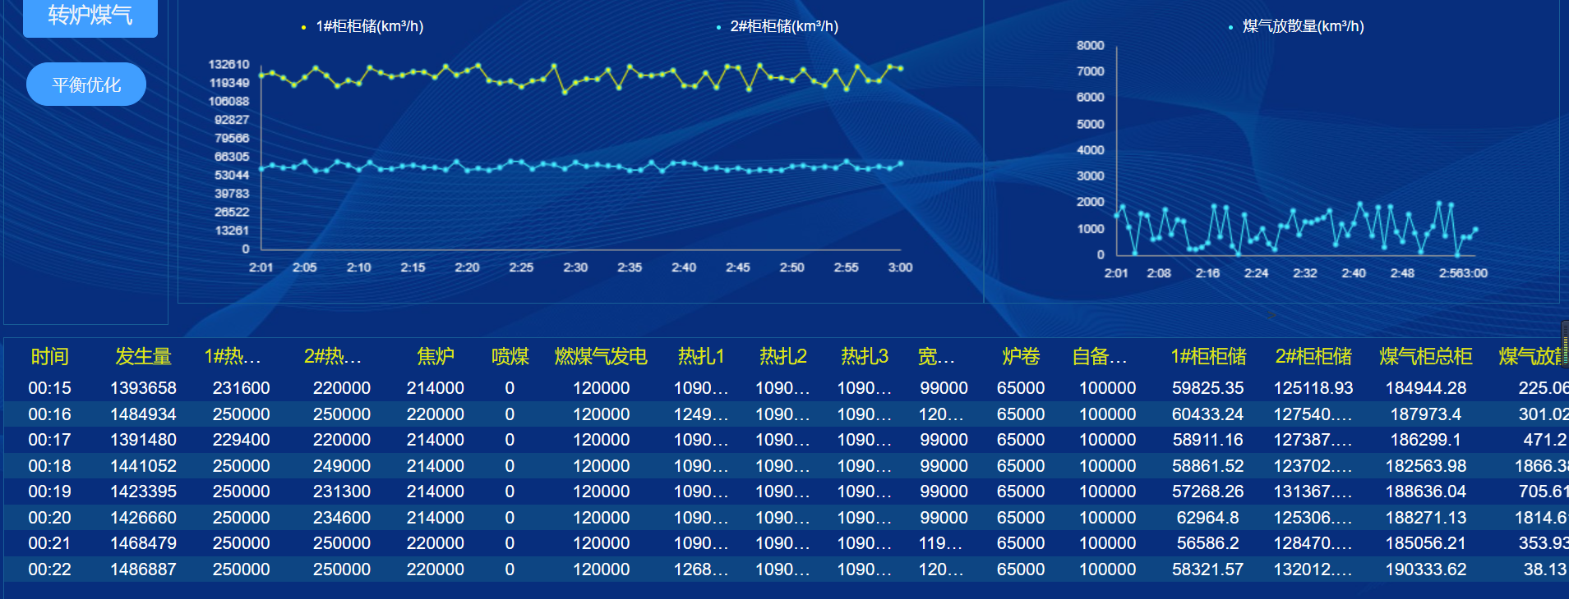
进展汇报 2023.6.3
研究进展
任务1：研究方向进展
添加目标函数，修改符号，看代码
任务2：工业软件进展
数据库中的煤气柜位和煤气放散量可以在前端折线图中对应

Slide 8

进展汇报 2023.6.6
研究进展
工业软件进展
四个界面可以相互跳转
·

Slide 9
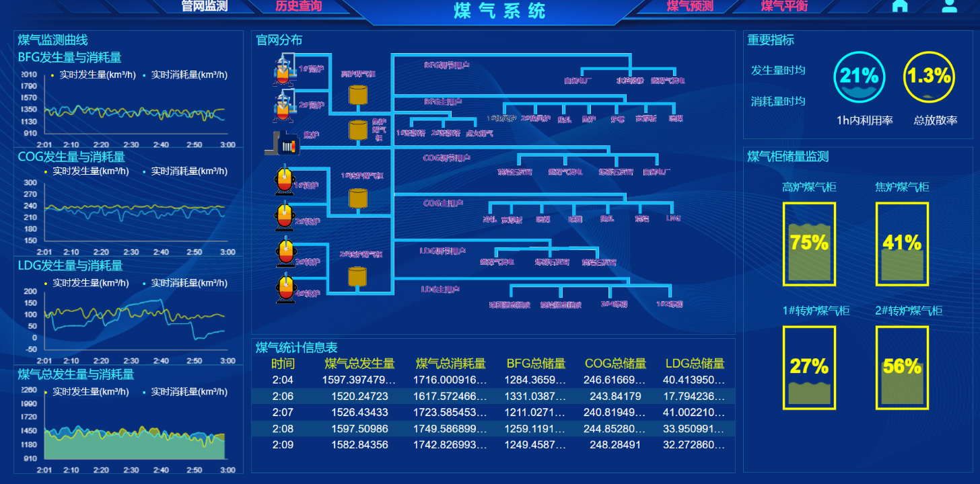
进展汇报 2023.7.8
研究进展
研究方向进展
修改模型，看拉格朗日方面的文献，编写拉格朗日松弛代码。
工业软件进展
将管网监测页面完善煤气的发生与消耗、煤气柜检测部分

Slide 10
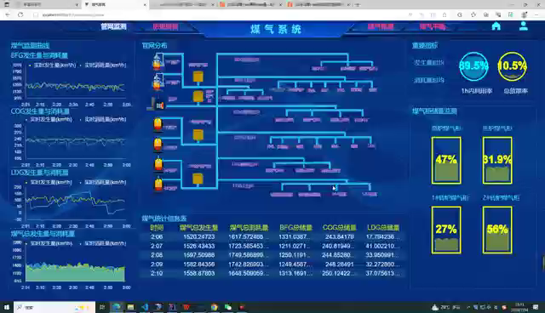
进展汇报 2023.7.22
研究进展
研究方向进展
修改模型，编写代码
工业软件进展
将管网监测页面完善利用率、总放散量、煤气柜可以实时显示更新

Slide 11
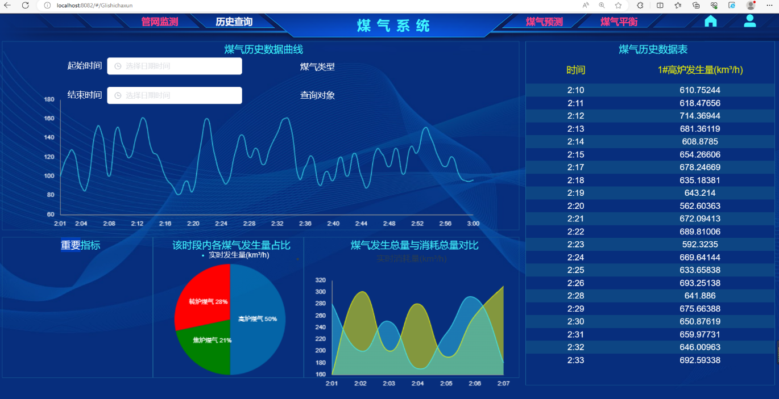
进展汇报 2023.7.29
研究进展
研究方向进展
目前使用Gurobi求解器求解模型
工业软件进展
将历史查询界面的后端数据跟前端连接，但是煤气类型和查询对象搜索框显示不出来还无法进行查询

Slide 12
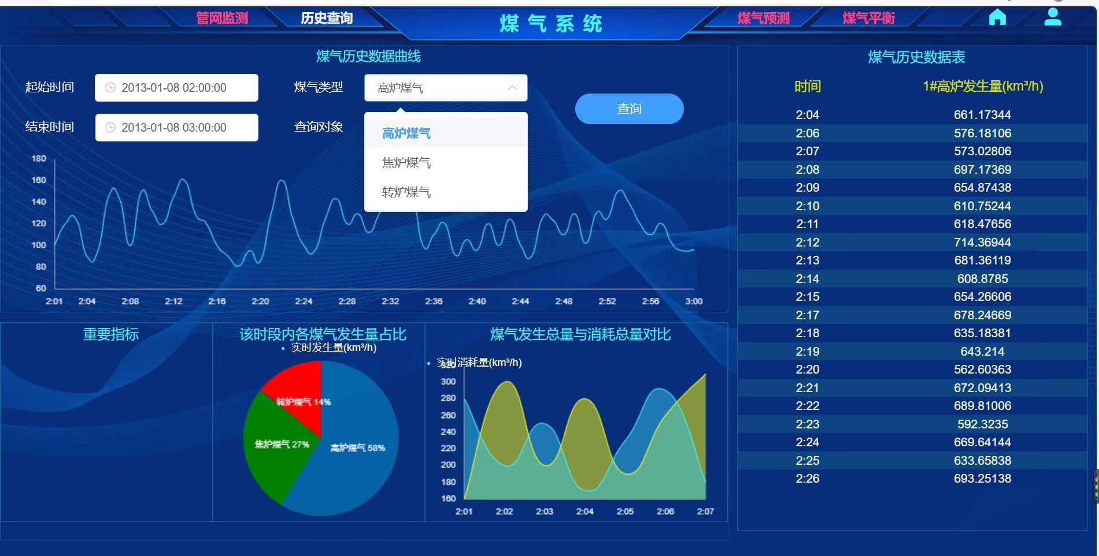
进展汇报 2023.9.1
研究进展
研究方向进展
使用Gurobi求解器求解出结果，正在使用编写拉格朗日算法
工业软件进展
历史查询界面可以进行搜索功能

Slide 13
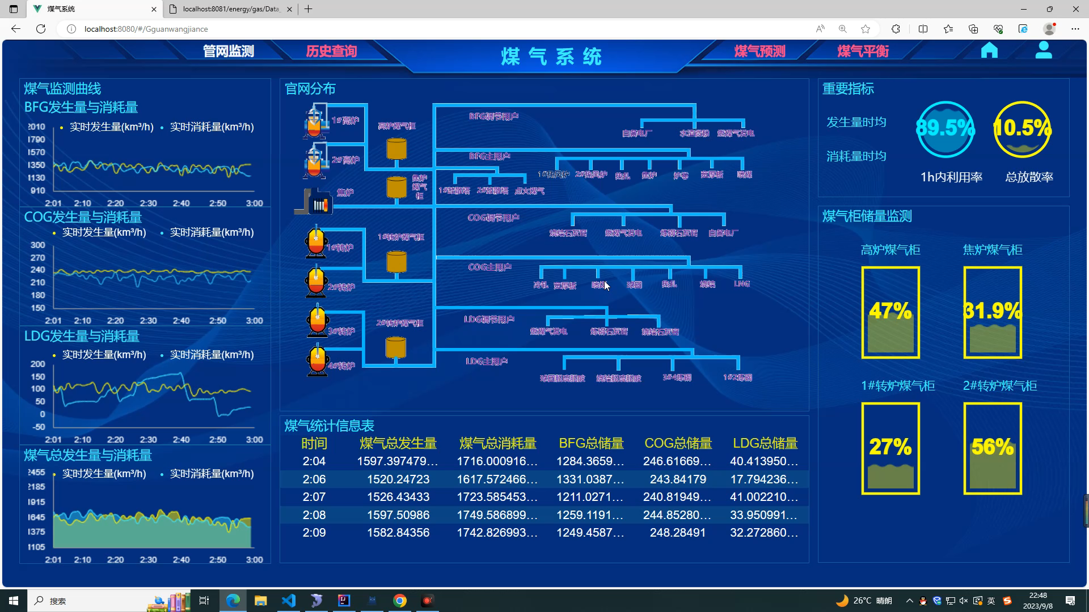
进展汇报 2023.9.9
研究进展
研究方向进展
目前正在求解拉格朗日算法
工业软件进展
管网检测：

Slide 14
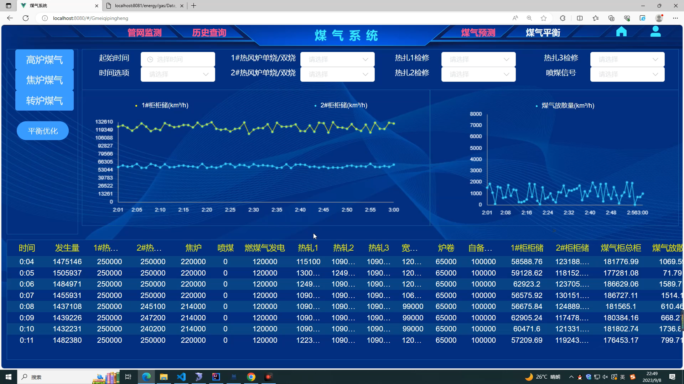
进展汇报 2023.9.9
研究进展
煤气平衡界面

Slide 15
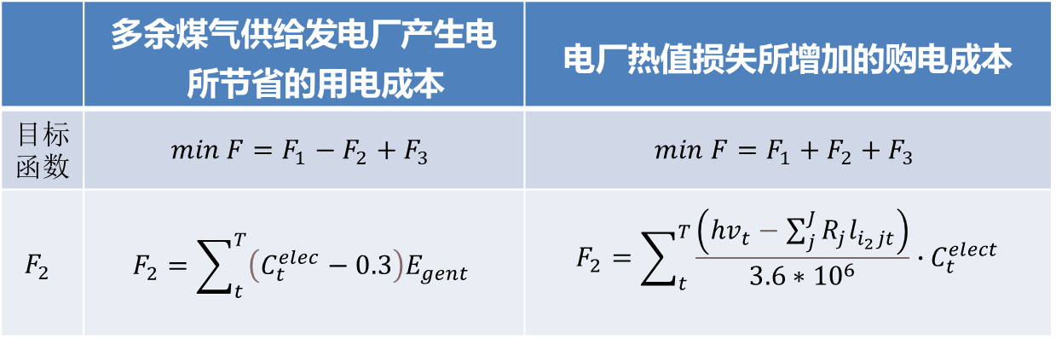
进展汇报 2023.10.7
研究进展
研究方向进展
 | 多余煤气供给发电厂产生电所节省的用电成本 | 电厂热值损失所增加的购电成本
目标函数 | $$min F=F_{1}−F_{2}+F_{3}$$ | $$min F=F_{1}+F_{2}+F_{3}$$
$$F_{2}$$ | $$F_{2}=\sum_{t}^{T}{\left(C_{t}^{elec}−0.3\right)E_{gent}}$$ | $$F_{2}=\sum_{t}^{T}{\frac{\left({hv}_{t}−\sum_{j}^{J}{R_{j}l_{i_{2}jt}}\right)}{3.6∗{10}^{6}}∙C_{t}^{elect}}$$
T周期 | 原来(万元) | 改后(万元)
6 | -45.61 | 8.78
12 | -99.34 | 18.82
18 | -155.44 | 28.35
24 | -209.88 | 37.31

Slide 16
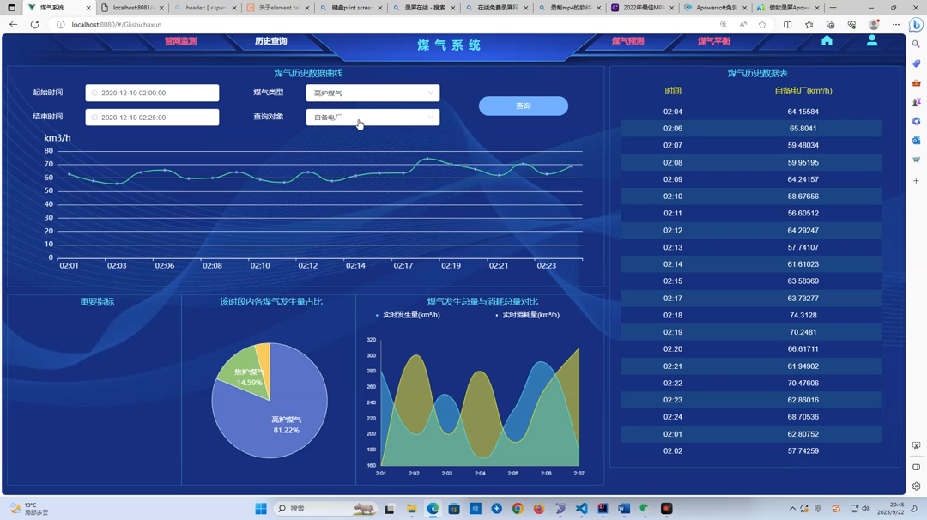
进展汇报 2023.10.7
研究进展
工业软件进展
历史查询界面三种煤气，并且三种煤气对应的查询对象在进行查询时，可以显示历史数据表、历史数据曲线、三种煤气发生量占比。

Slide 17
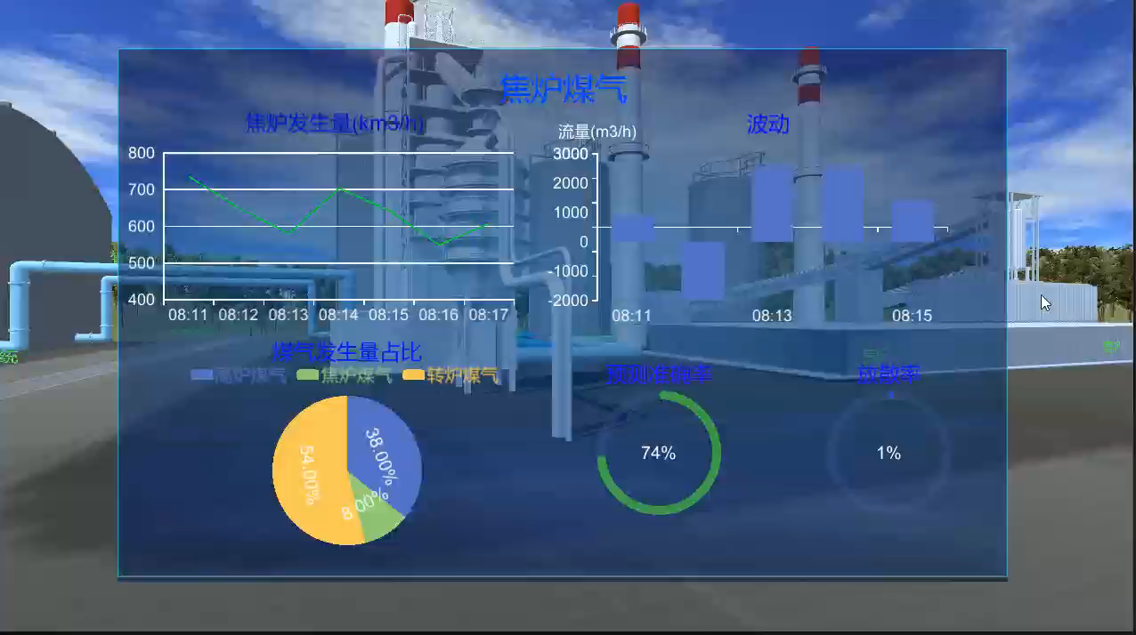
进展汇报 2023.10.7
研究进展
可视化进展
·

Slide 18
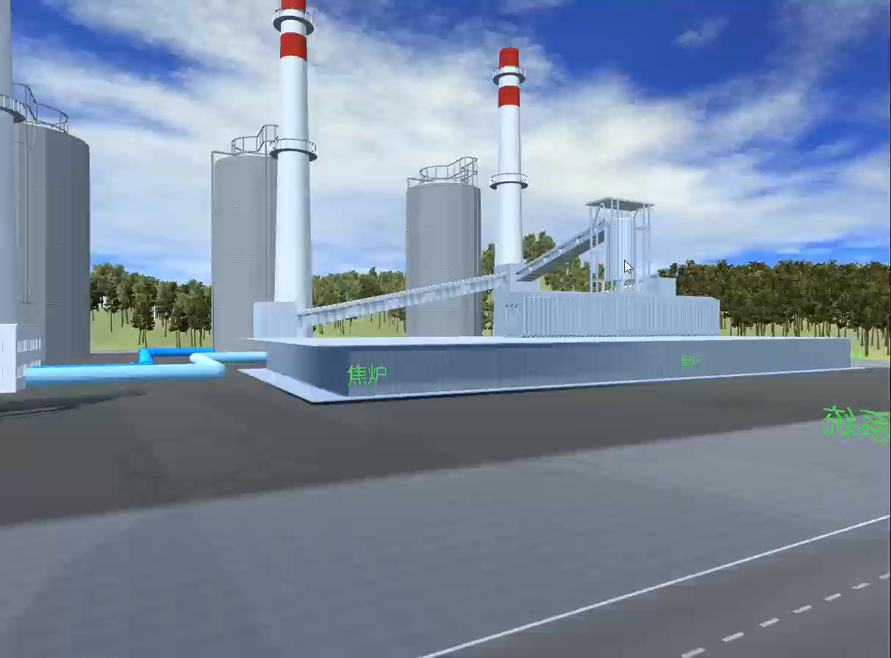
进展汇报 2023.10.14
工程项目
整理8、9月份数据，整理入炉相关数据，整理入炉界面相关功能
可视化进展
·

Slide 19
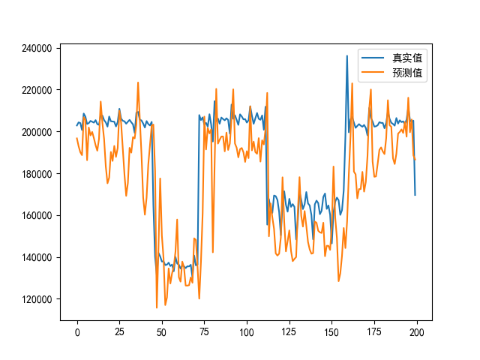
进展汇报 2023.10.21
学习LSTM时序预测模型，编写LSTM模型，实现单步预测

Slide 20
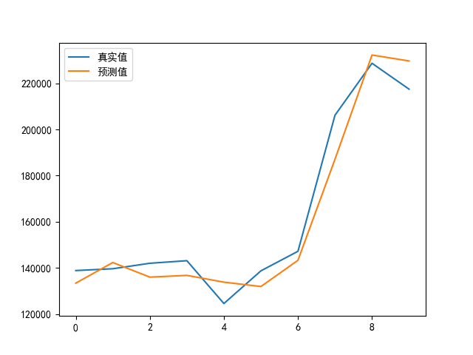
进展汇报 2023.11.4
学习LSTM时序预测模型，编写LSTM模型，实现多步预测。
修改调度代码。

Slide 21
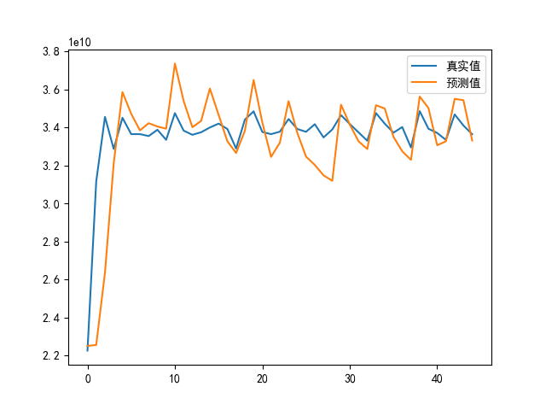
进展汇报 2023.11.11
修改调度参数，调试松弛代码

Slide 22
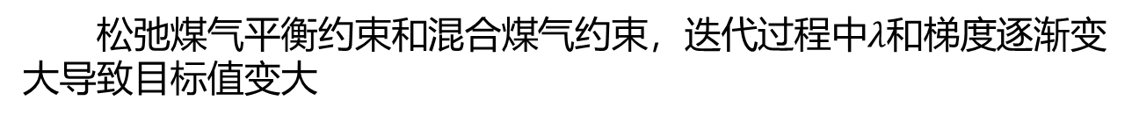
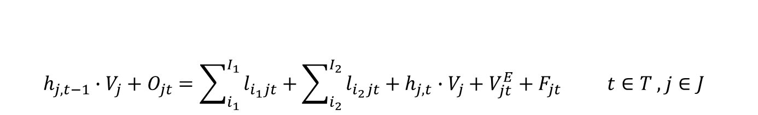
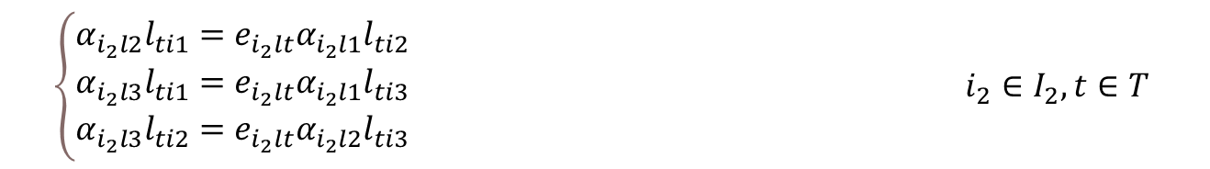
进展汇报 2023.11.18
修改拉格朗日算法代码
松弛煤气平衡约束和混合煤气约束，迭代过程中$λ$和梯度逐渐变大导致目标值变大
$$h_{j,t−1}∙V_{j}+O_{jt}=\sum_{i_{1}}^{I_{1}}{l_{i_{1}jt}}+\sum_{i_{2}}^{I_{2}}{l_{i_{2}jt}}+h_{j,t}∙V_{j}+V_{jt}^{E}+F_{jt} t∈T , j∈J$$
$$\left\{\begin{aligned}&α_{i_{2}l2}l_{ti1}={e_{i_{2}lt}α}_{i_{2}l1}l_{ti2} \\ &α_{i_{2}l3}l_{ti1}=e_{i_{2}lt}α_{i_{2}l1}l_{ti3} \\ &α_{i_{2}l3}l_{ti2}={e_{i_{2}lt}α}_{i_{2}l2}l_{ti3}\end{aligned}\right. i_{2}∈I_{2}, t∈T$$

Slide 23
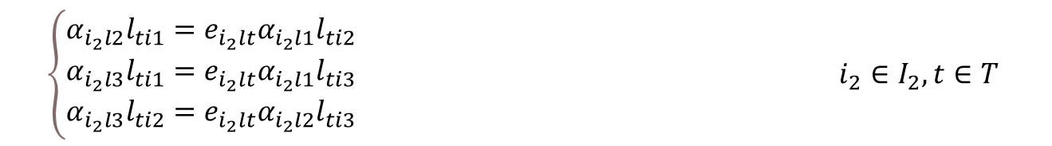
进展汇报 2023.11.25
修改拉格朗日算法代码
松弛混合煤气约束和混合煤气热值约束，松弛热值约束后煤气量分配不合理
$$\left\{\begin{aligned}&α_{i_{2}l2}l_{ti1}={e_{i_{2}lt}α}_{i_{2}l1}l_{ti2} \\ &α_{i_{2}l3}l_{ti1}=e_{i_{2}lt}α_{i_{2}l1}l_{ti3} \\ &α_{i_{2}l3}l_{ti2}={e_{i_{2}lt}α}_{i_{2}l2}l_{ti3}\end{aligned}\right. i_{2}∈I_{2}, t∈T$$
$${hv}_{i_{2}}^{min}≤\sum_{j}^{J}{R_{j}l_{i_{2}jt}}≤{hv}_{i_{2}}^{max} i_{2}∈I_{2}，t∈T，l∈L$$

Slide 24
进展汇报 2023.12.2
检查松弛混合煤气约束后拉格朗日算法代码
$$\left\{\begin{aligned}&α_{i_{2}l2}l_{ti1}={e_{i_{2}lt}α}_{i_{2}l1}l_{ti2} \\ &α_{i_{2}l3}l_{ti1}=e_{i_{2}lt}α_{i_{2}l1}l_{ti3} \\ &α_{i_{2}l3}l_{ti2}={e_{i_{2}lt}α}_{i_{2}l2}l_{ti3}\end{aligned}\right. i_{2}∈I_{2}, t∈T$$

Slide 25
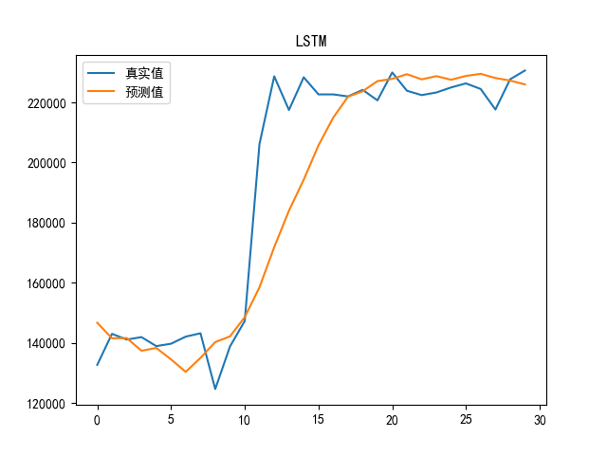
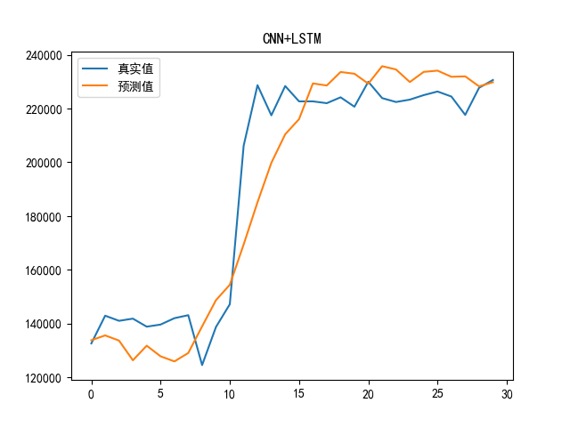
进展汇报 2023.12.16
调度部分
看有关于启发式算法论文
预测部分
 | MSE | RMSE | T
LSTM | 0.048 | 0.219 | 400s
CNN+LSTM | 0.040 | 0.201 | 100s

Slide 26
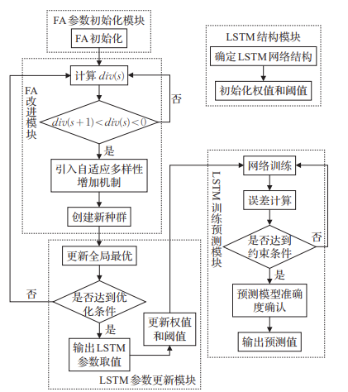
进展汇报 2023.12.23
阅读文献《改进FA优化LSTM时序预测模型》
将LSTM模型的时间窗口大小、批处理处理量和隐藏层单元数的取值范围分别作为改进萤火虫算法的初始群体，应用贪心策略思想分别取得表现最优的参数个体，进而组成一组最优参数组合，将这一参数组合作为 LSTM 的输入参数
改进FA优化LSTM网络的算法流程图

Slide 27
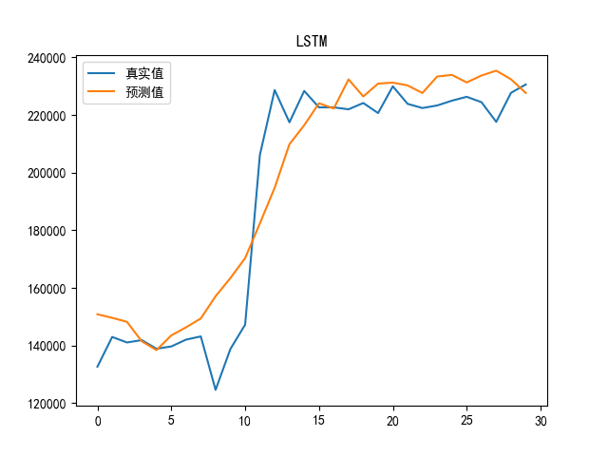
进展汇报 2024.1.5
LSTM
FA+LSTM
 | MSE | RMSE
LSTM | 0.048 | 0.219
FA+LSTM | 0.031 | 0.179

Slide 28
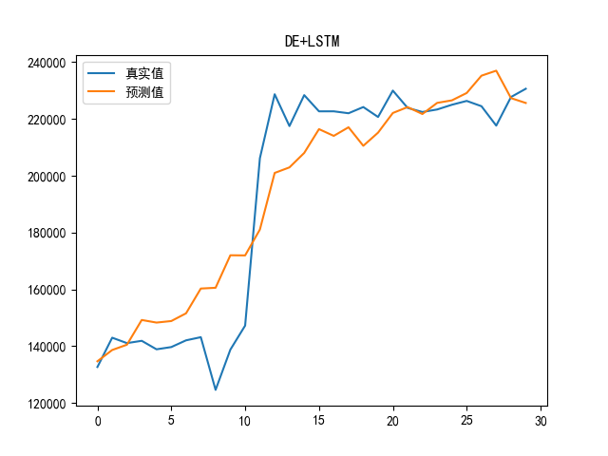
进展汇报 2024.1.13
LSTM
DE+LSTM
 | MSE | RMSE
LSTM | 0.048 | 0.219
DE+LSTM | 0.027 | 0. 167

Slide 29
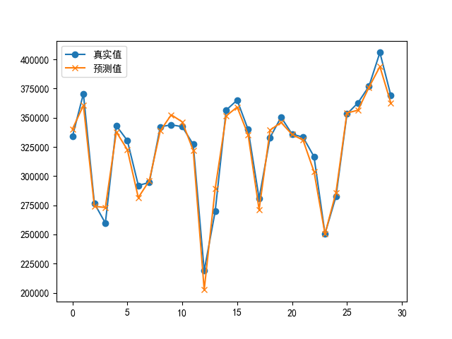
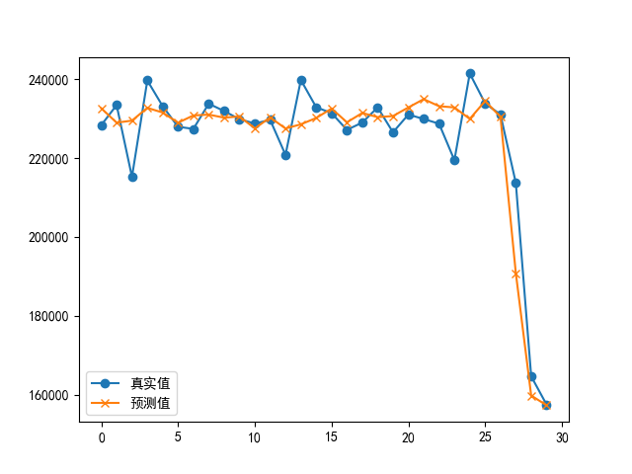
进展汇报 2024.1.20
BFG发生量预测
BFG消耗量预测
 | MSE | RMSE
BFG发生量 | 0.019 | 0.140
BFG消耗量 | 0.020 | 0.141

Slide 30
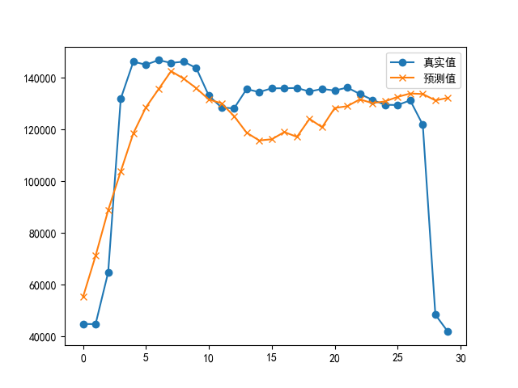
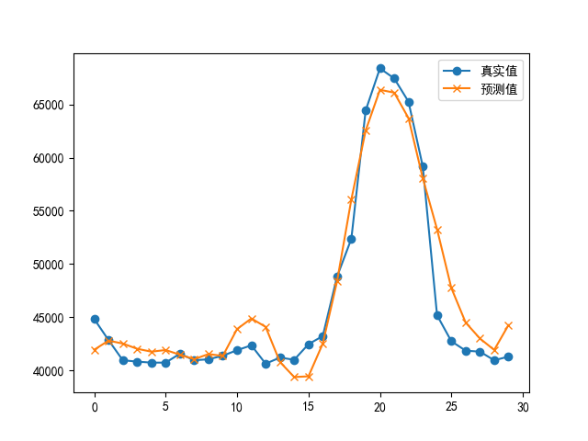
进展汇报 2024.1.20
LDG发生量预测
LDG消耗量预测
 | MSE | RMSE
LDG发生量 | 0. 161 | 0.401
LDG消耗量 | 0.046 | 0.215

Slide 31
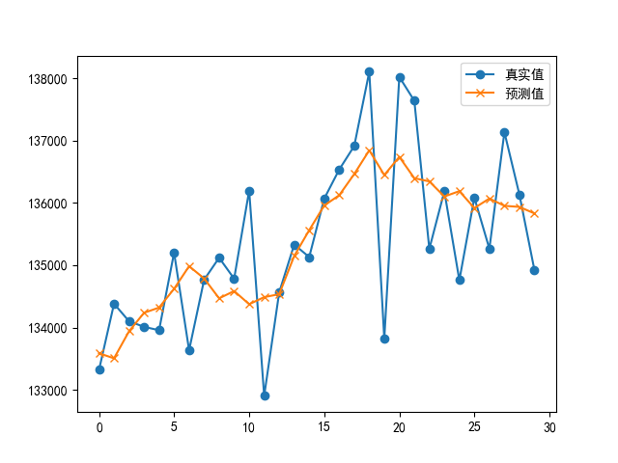
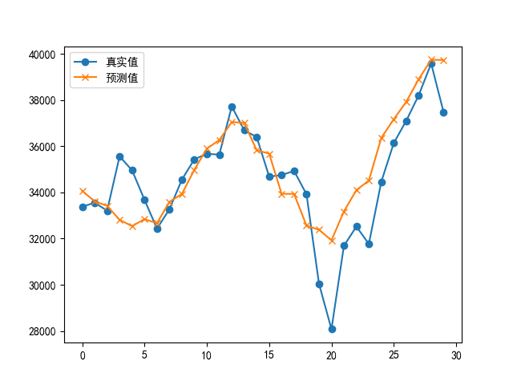
进展汇报 2024.1.27
预测进展
COG发生量预测
COG消耗量预测
 | MSE | RMSE
COG发生量 | 0.004 | 0.066
COG消耗量 | 0.012 | 0.110

Slide 32
进展汇报 2024.1.27
调度进展
在子问题中，由于取消了混合煤气的热值约束导致子问题中消耗混合煤气工序的值异常。
以高炉煤气所在子问题为例，添加约束，在消耗混合煤气工序中，按照方案中的三种煤气比例，根据高炉煤气投入量去确定另外两种煤气的投入量，确保三种煤气的总热值符合消耗混合煤气工序所需热值。

Slide 33
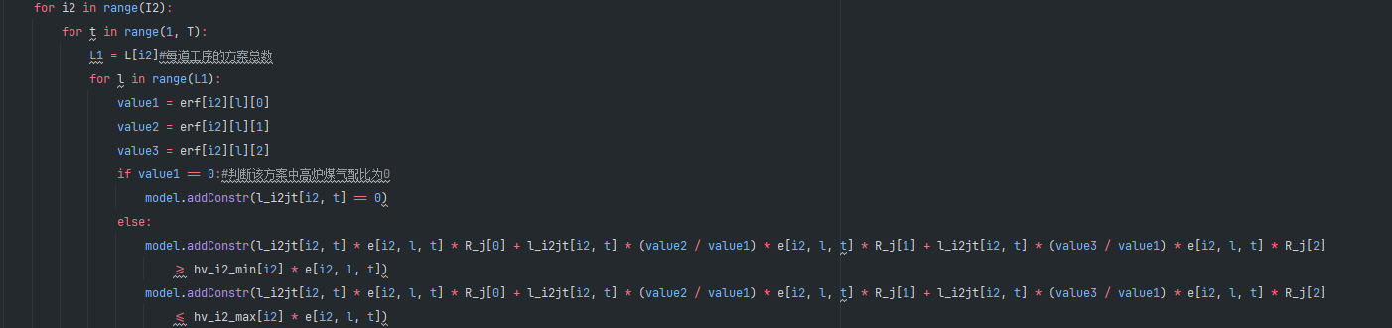
进展汇报 2024.3.2
调度进展
在子问题中添加约束，存在煤气量不够，导致三个子问题中分配量为0的情况，目前正在检查总煤气量的分配情况。

Slide 34
进展汇报 2024.3.9
调度进展
工序 | 高炉煤气子问题 | Gurobi求解
 |  | BFG | COG | LDG
焦炉 | 0 | 676992 | 35631 | 0
高炉 | 1010926 | 470054 | 96276 | 0
热轧1 | 1200 | 879 | 683 | 390
热轧2 | 1679 | 1413 | 680 | 523
热轧3 | 1208 | 1066 | 900 | 165
放散 | 44980 | 0 | 4.9 | 41180
子问题中求得的解存在异常，子问题分解有问题。

Slide 35
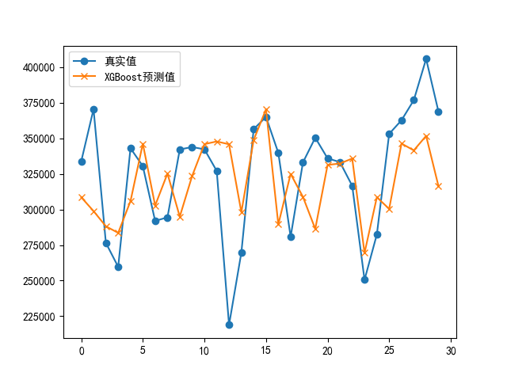
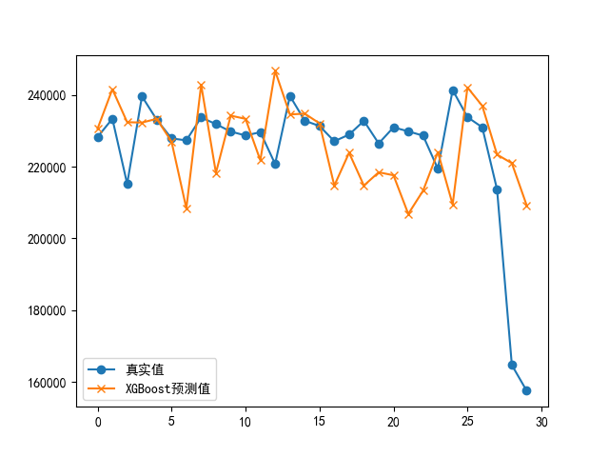
进展汇报 2024.3.9
预测进展
使用XGBoost（eXtreme Gradient Boosting）进行时序预测
BFG发生量预测
热风炉BFG消耗量预测
 | MSE | RMSE | MAPE
BFG发生量 | 0.024 | 0.155 | 9.01%
BFG消耗量 | 0.031 | 0.176 | 6.37%

Slide 36
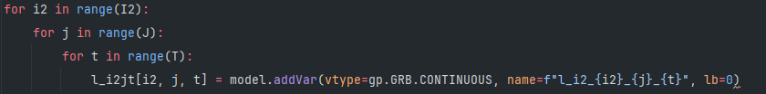
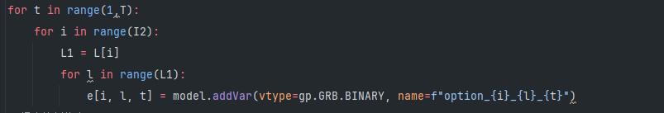
进展汇报 2024.3.16
调度进展
松弛方案求和为一约束，求解结果不变，修改决策变量与投入量的关系，正在修改代码。重新构建分解方法。

Slide 37
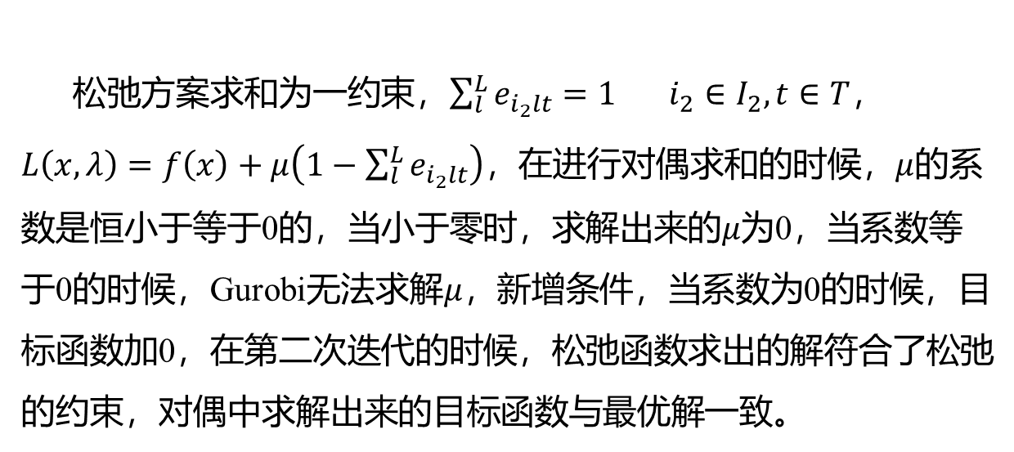
进展汇报 2024.3.23
调度进展
松弛方案求和为一约束，$\sum_{l}^{L}{e_{i_{2}lt}}=1 i_{2}∈I_{2},t∈T$，$L\left(x,λ\right)=f\left(x\right)+μ\left(1−\sum_{l}^{L}{e_{i_{2}lt}}\right)，$在进行对偶求和的时候，$μ$的系数是恒小于等于0的，当小于零时，求解出来的$μ为$0，当系数等于0的时候，Gurobi无法求解$μ$，新增条件，当系数为0的时候，目标函数加0，在第二次迭代的时候，松弛函数求出的解符合了松弛的约束，对偶中求解出来的目标函数与最优解一致。

Slide 38
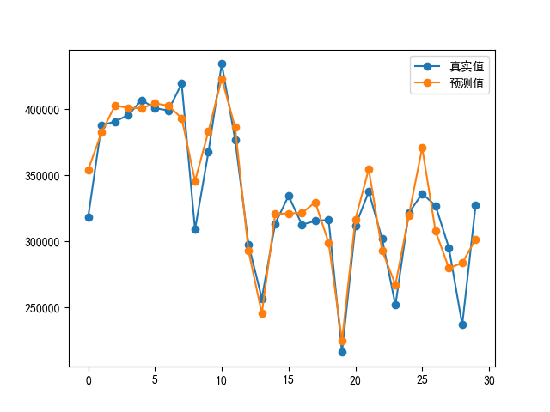
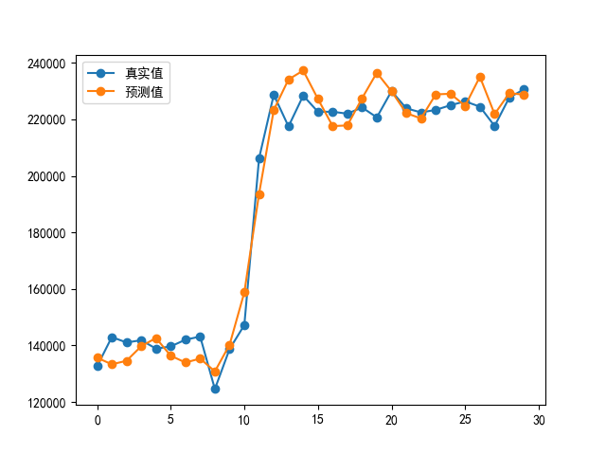
进展汇报 2024.3.30
预测进展
使用GRU进行时序预测
BFG发生量
热风炉BFG消耗量
 | MSE | RMSE | MAPE
BFG发生量 | 0.020 | 0.144 | 4.64%
热风炉BFG消耗量 | 0.033 | 0.183 | 3.16%

Slide 39
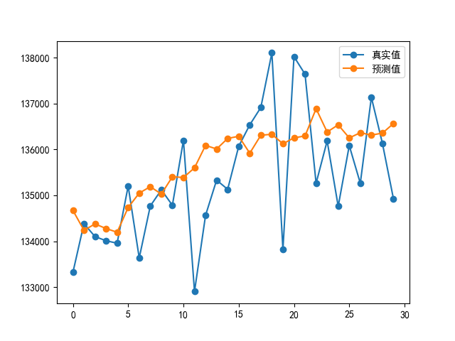
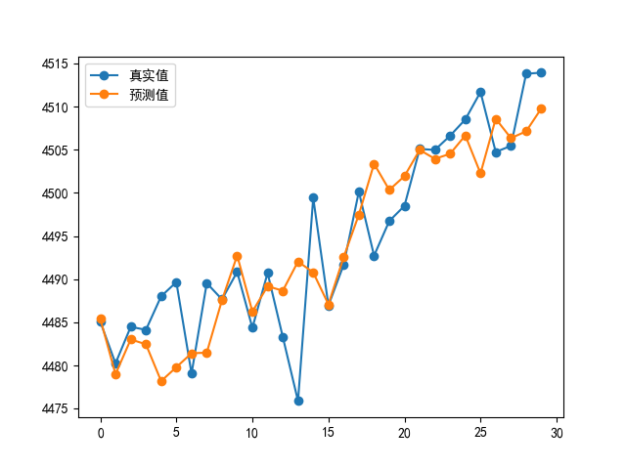
进展汇报 2024.3.30
预测进展
COG发生量
烧结球团COG消耗量
 | MSE | RMSE | MAPE
COG发生量 | 0.004 | 0.069 | 0.69%
烧结球团COG消耗量 | 0.005 | 0.076 | 0.09%

Slide 40
谢谢！

